Slide 1
ДО НАЧАЛА
Включи запись встречи
Убедись, что запись включена и только после этого стартуй
З А П И С Ь
Маркетинговая аналитика на основе данных

Slide 2
5
УНИВЕРСИТЕТ ИННОПОЛИС · ЛЕТНИЙ ТРИМЕСТР 2026
Маркетинговая аналитика
На основе больших данных
День 5 — Аналитика в продуктовом маркетинге и юнит-экономика
Максим Попов · Ведущий курса

Slide 3
СЕГОДНЯ
1
Основы юнит-экономики
План лекции
2
Как появилась юнит-экономика
3
Расчёт ключевых метрик — CAC и LTV
4
Главный вопрос юнит-экономики
5
Джон Пил: юнит-экономика в XIX веке
6
Кейс CalZen: результаты CustDev и парадокс повторных продаж
День 5 · Маркетинговая аналитика

Slide 4

С ЧЕГО НАЧНЁМ
Юнит-экономика
Первая — и самая конкретная — перспектива.

Slide 5
ЦЕЛЬ
Понять, что такое юнит-экономика, и научиться её рассчитывать.
Цель этого дня
Почему начинаем с этого?
Прежде чем заказывать разработку, приоритизировать бэклог или строить дорожную карту, нужно проверить, сходится ли экономика. Код, который масштабирует убыточный юнит, лишь ускоряет потери.
День 5 · Маркетинговая аналитика

Slide 6

КОНТЕКСТ
Экономика
Юнит-экономика
Юнит-экономика и экономика
Наука
Прикладной метод
Макроуровень
Микроуровень
Изучает закономерности системы
Помогает зарабатывать
День 5 · Маркетинговая аналитика

Slide 7

ОПРЕДЕЛЕНИЕ
Что такое юнит-экономика
Метод анализа финансовой эффективности бизнеса через доходы и затраты, связанные с одним юнитом — продуктом, услугой или клиентом.
День 5 · Маркетинговая аналитика

Slide 8


ОСНОВЫ
Всё определяют две метрики
CAC
LTV
Стоимость привлечения клиента
Пожизненная ценность клиента
Сколько стоит привлечь одного платящего клиента.
Сколько приносит один клиент за всё время взаимодействия.
День 5 · Маркетинговая аналитика

Slide 9


ОСНОВЫ
Когда юнит окупается?
Рабочая модель
Нерабочая модель
LTV
LTV
$2000
$1500
CAC
CAC
$1500
$2000
LTV > CAC — каждый клиент приносит прибыль
CAC > LTV — каждый клиент приносит убыток
День 5 · Маркетинговая аналитика

Slide 10


ДОПОЛНИТЕЛЬНО
За кем следить
Илья Красинский
Даниил Ханин
CEO и продукт
Предприниматель
Автор в Telegram и на YouTube
Популяризировал юнит-экономику в России
Создатель известного шаблона юнит-экономики
khanin.info · автор книги
День 5 · Маркетинговая аналитика

Slide 11
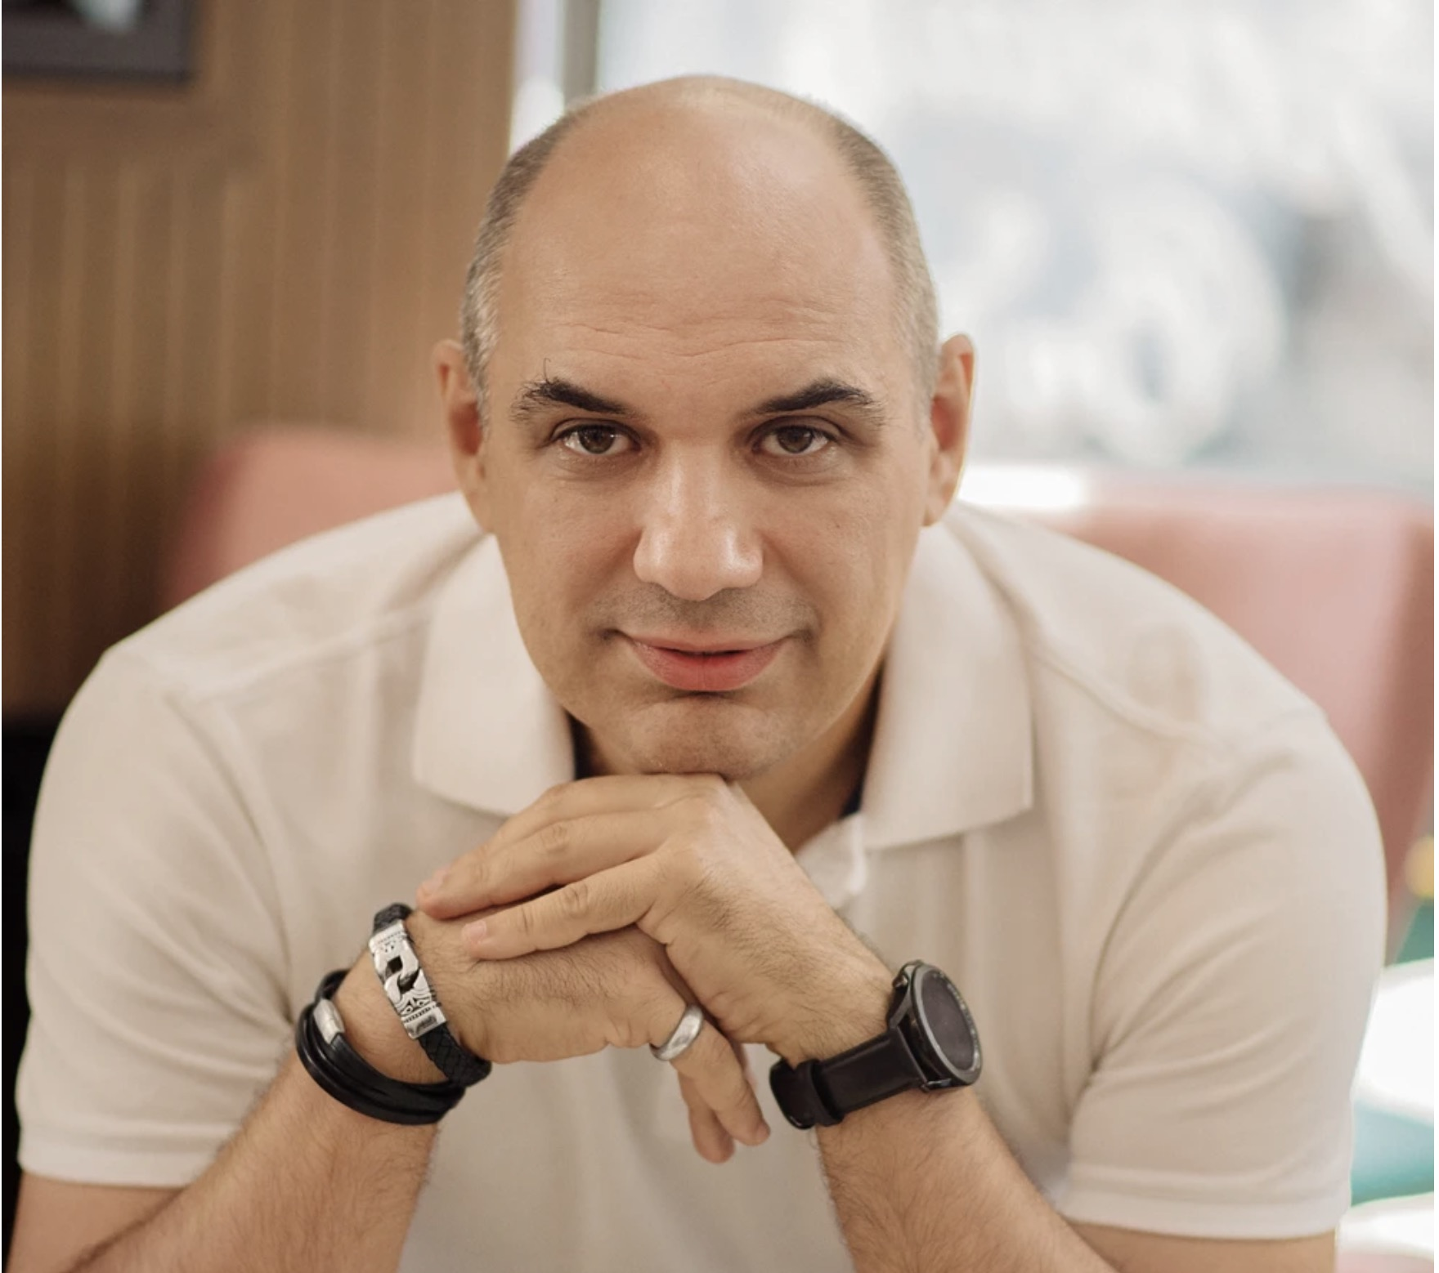


Slide 12

КАК ЭТО ПОЯВИЛОСЬ
Откуда появилась юнит-экономика
После краха доткомов

Slide 13

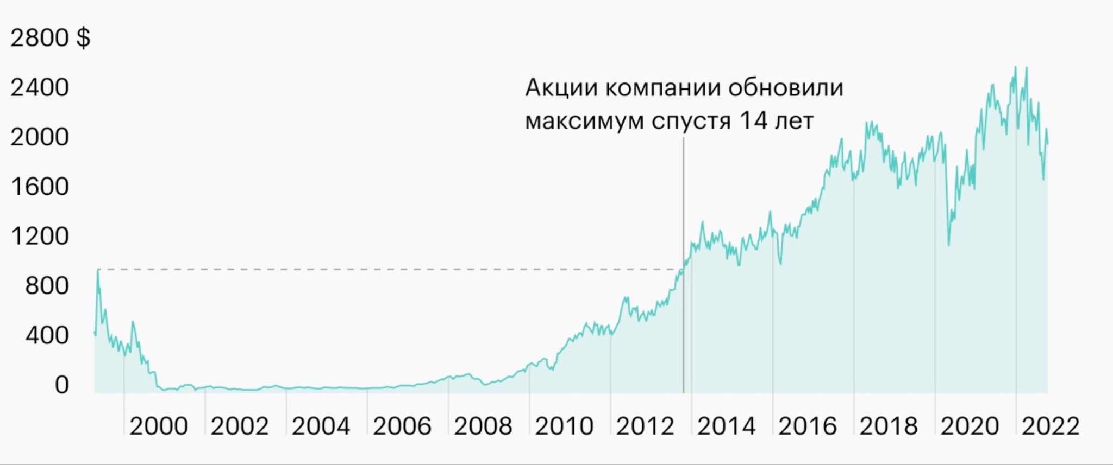


Slide 14

КАК ЭТО ПОЯВИЛОСЬ
Примерно в 2000 году интернет-компании наращивали аудиторию любой ценой, теряя деньги на каждом пользователе. Когда дешёвый капитал исчез, многие компании обанкротились.
Крах доткомов стал отправной точкой
Тогда инвесторы начали задавать новый вопрос:
Приносит ли ОДИН юнит прибыль — до масштабирования на миллионы?
День 5 · Маркетинговая аналитика

Slide 15



Slide 16

КОНТЕКСТ
Почему недостаточно финансовой отчётности?
Компания целиком
Один юнит
Денежный поток, баланс, отчёт о прибылях и убытках
Один клиент: поступления и затраты
Десятки статей и правила МСФО
Несколько показателей
Мощный, но сложный инструмент
Понятно, что делать
Сложно
Практично
День 5 · Маркетинговая аналитика

Slide 17
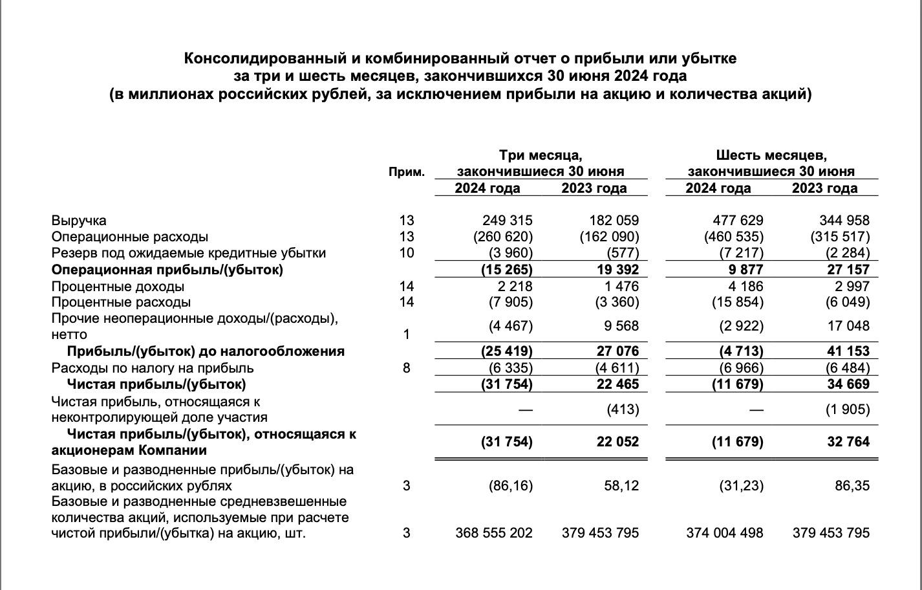
ФИНАНСЫ ВСЕЙ КОМПАНИИ
Отчёт о прибылях и убытках
День 5 · Маркетинговая аналитика

Slide 18
ОСНОВЫ
Всё определяют две метрики
CAC
LTV
Стоимость привлечения клиента
Пожизненная ценность клиента
Сколько стоит привлечь одного платящего клиента.
Сколько приносит один клиент за всё время взаимодействия.
День 5 · Маркетинговая аналитика

Slide 19
РАСЧЁТ CAC
Как рассчитать
CAC и LTV
Определите юнит, опишите воронку и выполните расчёт.
ДЕНЬ 5 · МАРКЕТИНГОВАЯ АНАЛИТИКА

Slide 20
РАСЧЁТ CAC
1
Определите юнит
Как рассчитать CAC
Кого именно вы привлекаете за деньги?
2
Выберите канал
Какой платный канал приводит клиентов?
3
Опишите воронку продаж
Клик → установка → регистрация → оплата
4
Спрогнозируйте или проведите эксперимент
Оцените конверсии или проверьте их экспериментом
День 5 · Маркетинговая аналитика

Slide 21




НАШ ПРИМЕР
Мобильное приложение распознаёт еду по фотографии с помощью ИИ. Пользователи оплачивают ежемесячную подписку.
ИИ-трекер калорий
Что является юнитом?
Какой канал?
Для разработки
Платящий подписчик
Apple Search Ads
ИИ-токены — переменные затраты
День 5 · Маркетинговая аналитика

Slide 22
ДАНО
РАСЧЁТ CAC
Задание 1 — рассчитайте CAC
Вы продвигаете мобильное приложение — ИИ-трекер калорий. Для привлечения пользователей вы используете Apple Search Ads.
Рассчитайте стоимость привлечения одного платящего клиента (CAC) по данным рекламной воронки.
Конверсия из клика в установку: 20%; стоимость клика (CPC): $0,50; конверсия из установки в регистрацию: 50%; конверсия из регистрации в подписку: 10%.
День 5 · Маркетинговая аналитика

Slide 23
РАСЧЁТ CAC
CAC = $50
Ответ — $50 за клиента
ФОРМУЛА
CAC = CPC ÷ сквозная конверсия
Сквозная конверсия = 20% × 50% × 10% = 1%
CAC = $0,50 ÷ 0,01 = $50
День 5 · Маркетинговая аналитика

Slide 24
РАСЧЁТ LTV
Как рассчитать LTV
Определите средний чек
1
Сколько клиент платит за одну покупку
Определите число покупок
2
Сколько раз клиент платит за всё время (удержание)
Вычтите стоимость обслуживания
3
Операционные затраты на каждую покупку
День 5 · Маркетинговая аналитика

Slide 25
ДАНО
РАСЧЁТ LTV
Приложение зарабатывает на подписке и несёт затраты на обработку ИИ-запросов.
Подписка: $10 в месяц. Удержание: 1-й месяц — 100%; 2-й — 60%; 3-й — 40%. После третьего месяца продлений нет.
Один ИИ-токен стоит $0,01; пользователь расходует 200 токенов в месяц.
Задание 2 — рассчитайте LTV
День 5 · Маркетинговая аналитика

Slide 26
РАСЧЁТ LTV
LTV = $16
Ответ — $16 с клиента
Среднее время жизни = сумма удержания = 1 + 0,6 + 0,4 = 2 месяца
LTV = (средний чек − затраты) × покупки
= ($10 − 200 × $0,01) × (1 + 0,6 + 0,4)
= ($10 − $2) × 2 = $16
День 5 · Маркетинговая аналитика

Slide 27
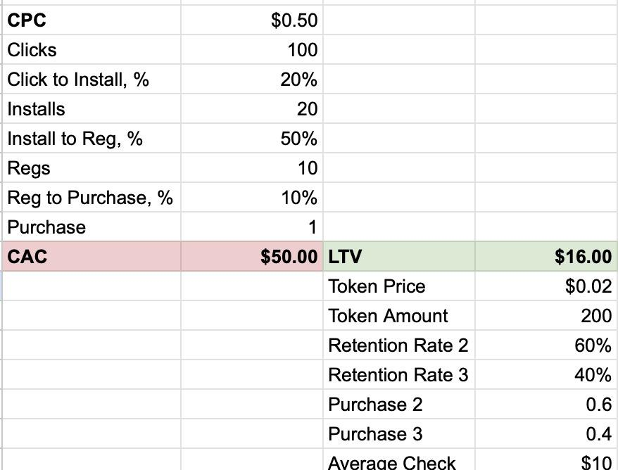
РАСЧЁТ В ТАБЛИЦЕ
CAC и LTV
Модель юнит-экономики
День 5 · Маркетинговая аналитика

Slide 28

ГЛАВНОЕ
Главный вопрос юнит-экономики и
виды затрат

Slide 29
ГЛАВНЫЙ ВОПРОС
Для большинства B2C IT-продуктов и любых моделей с повторными покупками или продлениями всё сводится к одному неравенству:
Для большинства продуктов: LTV > CAC?
LTV > CAC
Клиент должен приносить больше, чем стоило его привлечение. Ориентир для устойчивой модели: LTV / CAC > 3.
День 5 · Маркетинговая аналитика

Slide 30

ГЛАВНЫЙ ВОПРОС
Консалтинг, разработка ПО и рекламный бизнес работают с разовыми контрактами, а не с повторными покупками. Здесь нет жизненного цикла клиента, поэтому вопрос будет другим.
Для контрактных юнитов правило меняется
Маржа > 0?
Выручка − прямые затраты − CAC − логистика − платёжные комиссии − возвраты > 0
День 5 · Маркетинговая аналитика

Slide 31

ЗАТРАТЫ
Постоянные, переменные и разовые
Постоянные
Переменные
Разовые
Не зависят от объёма
Растут вместе с объёмом
Оплачиваются один раз
Аренда, зарплаты администрации, амортизация, базовые облачные мощности.
Вычисления на запрос, ИИ-токены, платёжные комиссии.
Оборудование, запуск, склад.
День 5 · Маркетинговая аналитика

Slide 32

ОТКУДА ЭТО ПОЯВИЛОСЬ
Юнит-экономика в XIX веке
Задолго до SaaS: текстильная фабрика и один простой вопрос.
ДЕНЬ 5 · МАРКЕТИНГОВАЯ АНАЛИТИКА

Slide 33
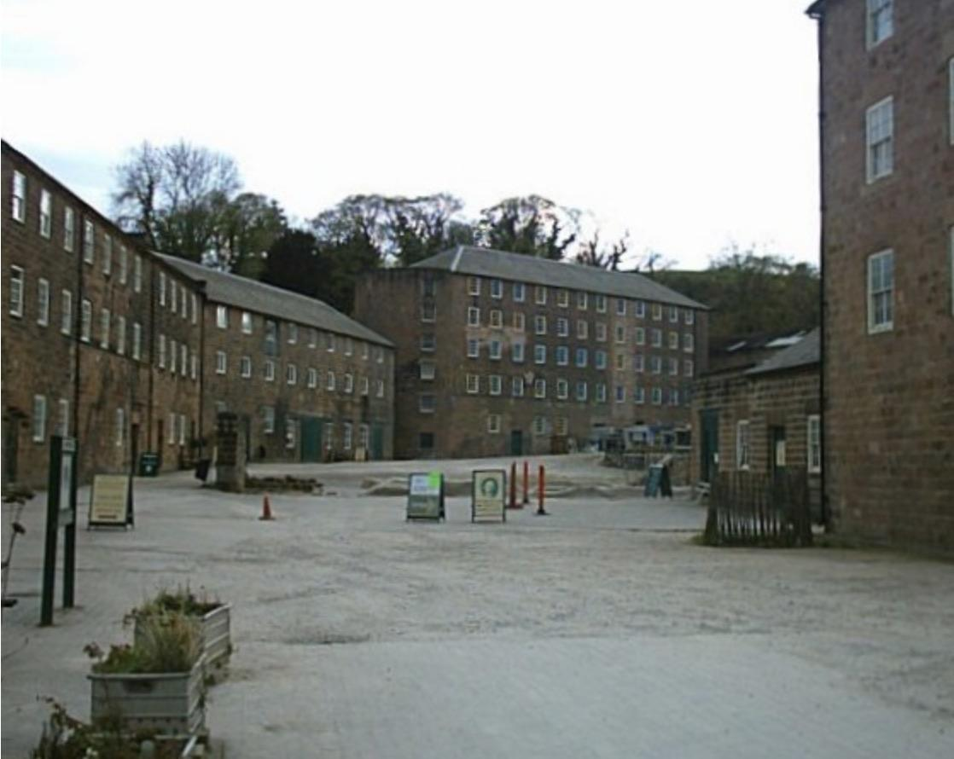
XIX ВЕК
Текстильная фабрика на севере Англии
День 5 · Маркетинговая аналитика

Slide 34
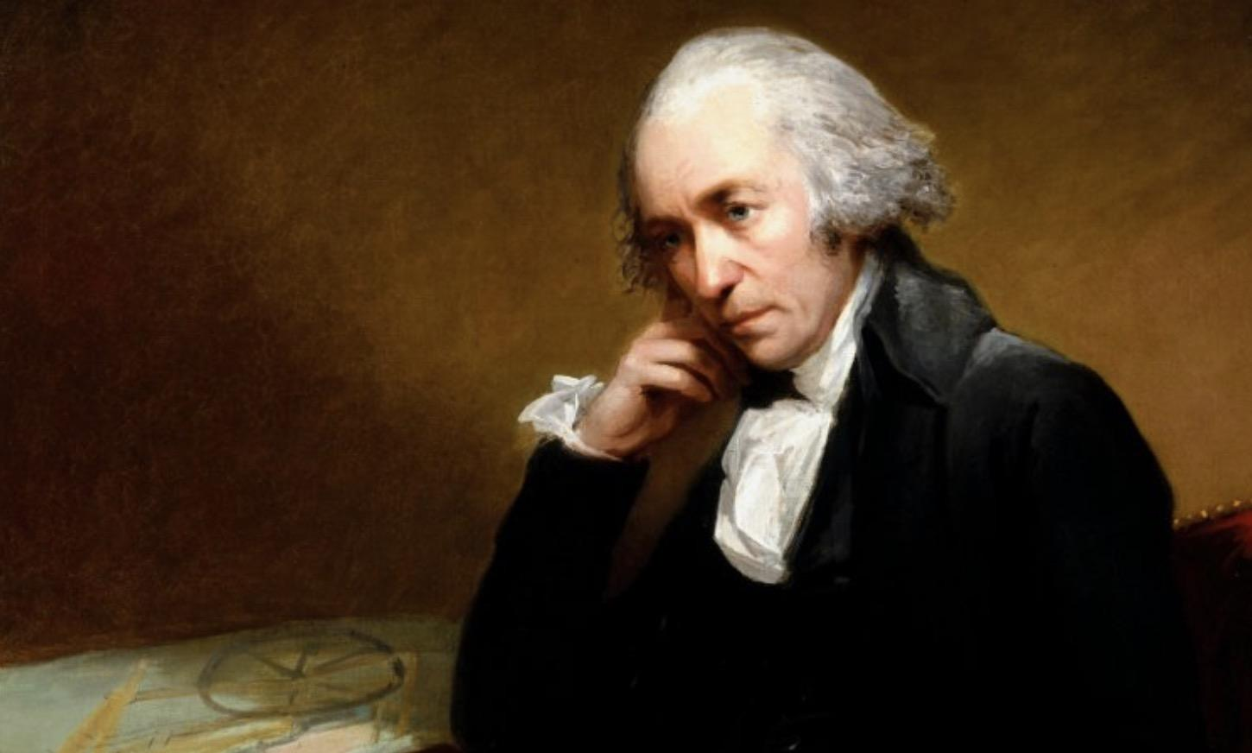
ЗНАКОМЬТЕСЬ: ДЖЕЙМС УАТТ
Поставщик оборудования
День 5 · Маркетинговая аналитика

Slide 35
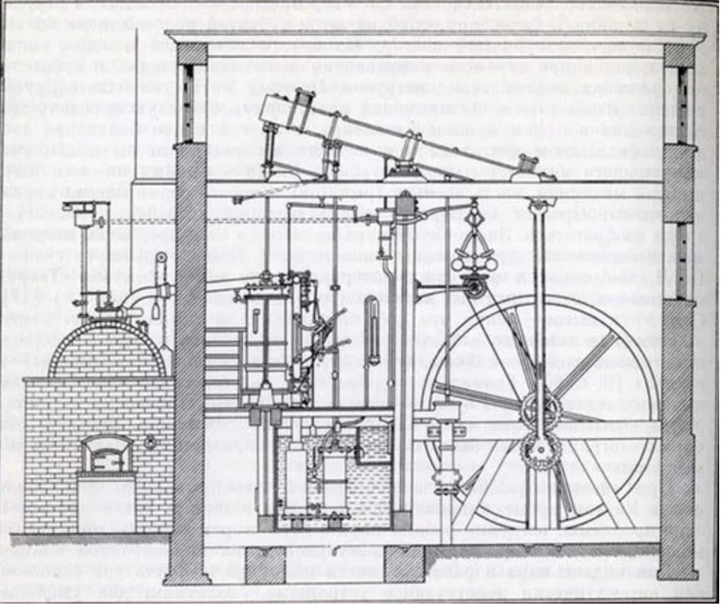
ТЕХНОЛОГИЯ
Прядильные машины той эпохи
День 5 · Маркетинговая аналитика

Slide 36
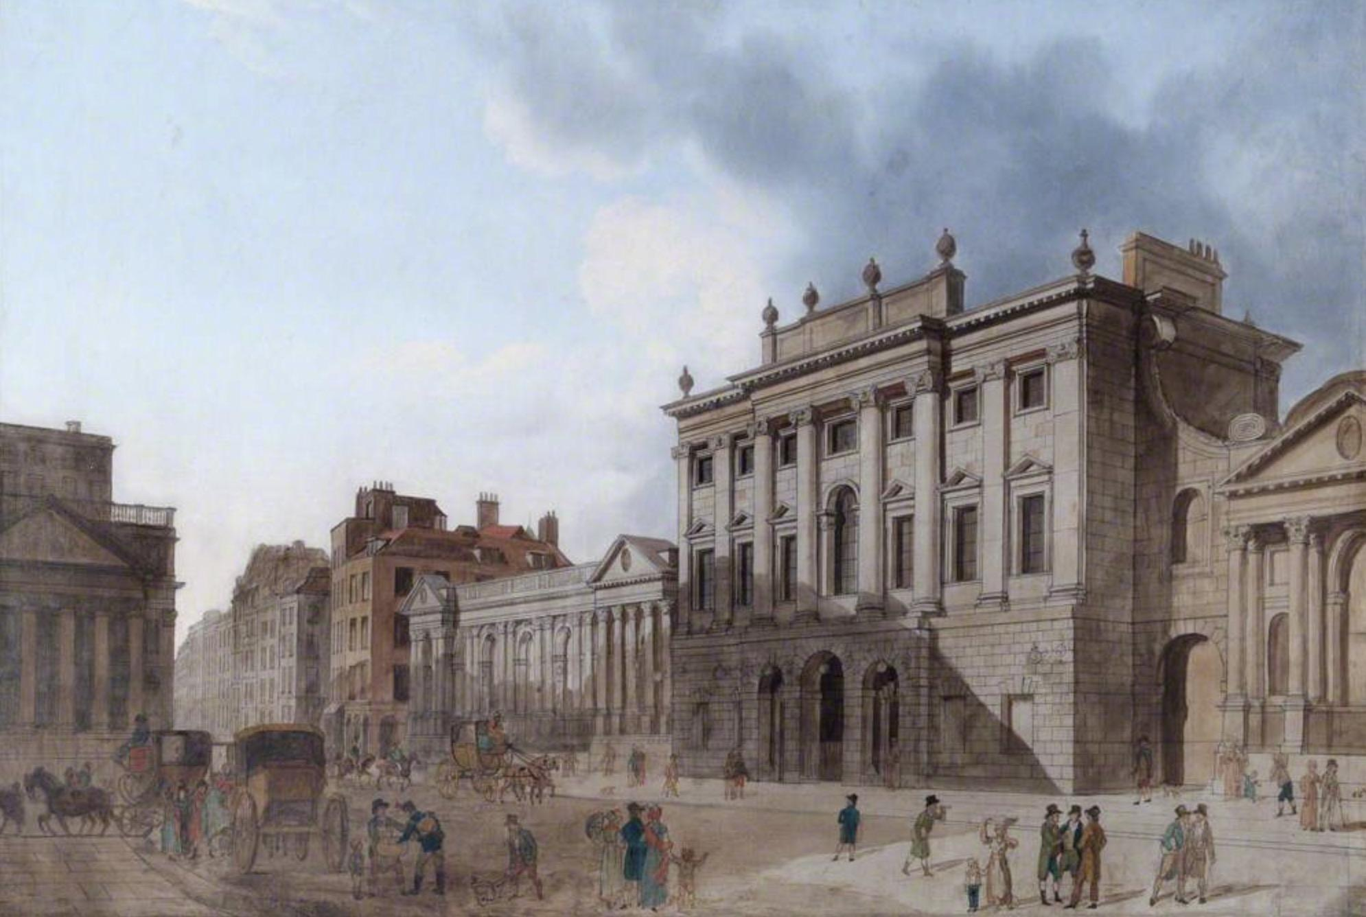
ПРОМЫШЛЕННАЯ БРИТАНИЯ
Британия на заре фабричной эпохи
День 5 · Маркетинговая аналитика

Slide 37
ЮНИТ-ЭКОНОМИКА XIX ВЕКА
Зарабатывать £100 в месяц на текстильной фабрике
Цель Джона Пила
Тот же вопрос, что и в любой SaaS-модели, только на 200 лет раньше: сколько нужно произвести и продать, чтобы покрыть затраты и получить целевую прибыль?
День 5 · Маркетинговая аналитика

Slide 38

ЮНИТ-ЭКОНОМИКА XIX ВЕКА
Что вкладываем и что получаем
Затраты
Выручка
Погашение кредита
Продажа ткани
Зарплаты
Энергия (уголь)
Всего одна строка, но она должна покрыть всё, что указано слева.
Сырьё
Оборудование
Реклама
Склад
День 5 · Маркетинговая аналитика

Slide 39
ЮНИТ-ЭКОНОМИКА XIX ВЕКА
Классифицируем затраты
Постоянные в месяц
Разовые
£1,750
£7,500
Погашение кредита — £450
Оборудование — 5 × £1 000
Зарплаты — 25 × £50
Склад — £2 500
Реклама — £50
…и дополнительно переменные затраты на каждый произведённый рулон →
День 5 · Маркетинговая аналитика

Slide 40
ЮНИТ-ЭКОНОМИКА XIX ВЕКА
Цена продажи
£10
Экономика одного рулона
Сырьё
−£2
Энергия
−£1
Маржинальная прибыль с рулона = £7
День 5 · Маркетинговая аналитика

Slide 41
ЗАДАНИЕ 3
Сколько рулонов в месяц должен продавать Джон Пил, чтобы зарабатывать £100?
Подсказка: нужно покрыть £1 750 постоянных затрат и получить £100 прибыли при £7 с рулона.

Slide 42
ЮНИТ-ЭКОНОМИКА XIX ВЕКА
“
Чем закончилась история
Выполнив расчёты, Пил убедился, что идея окупится, и в 1801 году открыл фабрику. Спустя годы он создал состояние и передал его детям вместе с фабриками в нескольких английских городах.
День 5 · Маркетинговая аналитика

Slide 43
ДВА СТОЛЕТИЯ ЮНИТ-ЭКОНОМИКА ОТВЕЧАЛА НА ОДИН ВОПРОС
Сколько нужно произвести и продать, чтобы покрыть постоянные затраты и получить необходимую прибыль?
Так было до конца XX века. Юниты менялись — подписчики, API-запросы, — но вопрос оставался прежним.

Slide 44
01
КЕЙС CALZEN
CalZen: подход на основе данных против интуиции
01
Тест по пути клиента
02
Результаты CustDev
03
Показатели воронки
04
Проблемы юнит-экономики

Slide 45
02
КЕЙС CALZEN
CalZen
01
Путь клиента
02
Результаты CustDev
03
Показатели воронки
04
Проблемы юнит-экономики

Slide 46
01
ПАРАМЕТРЫ CUSTDEV
Параметры исследования клиентов
Как проводились интервью.

Slide 47
ПАРАМЕТРЫ CUSTDEV
Параметры интервью
01
Zoom
02
Демонстрация экрана
Аудио- или видеозвонок
Пользователь показывает путь в продукте
03
Открытый формат
04
UX-интервью
Беседа, а не опросник
Запись аудио и видео
День 5 · Маркетинговая аналитика

Slide 48
ПАРАМЕТРЫ CUSTDEV
Ход интервью
1
2
3
4
Открыть приложение
Пройти онбординг
Комментировать вслух
Обсудить возражения
День 5 · Маркетинговая аналитика

Slide 49
АУДИТОРИЯ
Аудитория CustDev
Мужчины
8/10
Из 10 CustDev-интервью
День 5 · Маркетинговая аналитика

Slide 50
АУДИТОРИЯ
Аудитория CustDev
Раньше считали калории
9/10
Из 10 CustDev-интервью
День 5 · Маркетинговая аналитика

Slide 51
АУДИТОРИЯ
Аудитория CustDev
Считают калории сейчас
6/10
Из 10 CustDev-интервью
День 5 · Маркетинговая аналитика

Slide 52
АУДИТОРИЯ
Аудитория CustDev
Фитнес-тренеры
4/10
Из 10 CustDev-интервью
День 5 · Маркетинговая аналитика

Slide 53
АУДИТОРИЯ
Аудитория CustDev
Клиенты фитнес-тренеров
4/10
Из 10 CustDev-интервью
День 5 · Маркетинговая аналитика

Slide 54
АУДИТОРИЯ
Аудитория CustDev
Пользовались FatSecret
8/10
Из 10 CustDev-интервью
День 5 · Маркетинговая аналитика

Slide 55
02
РЕЗУЛЬТАТЫ CUSTDEV
Выводы по онбордингу
Что пользователи заметили при прохождении онбординга.

Slide 56
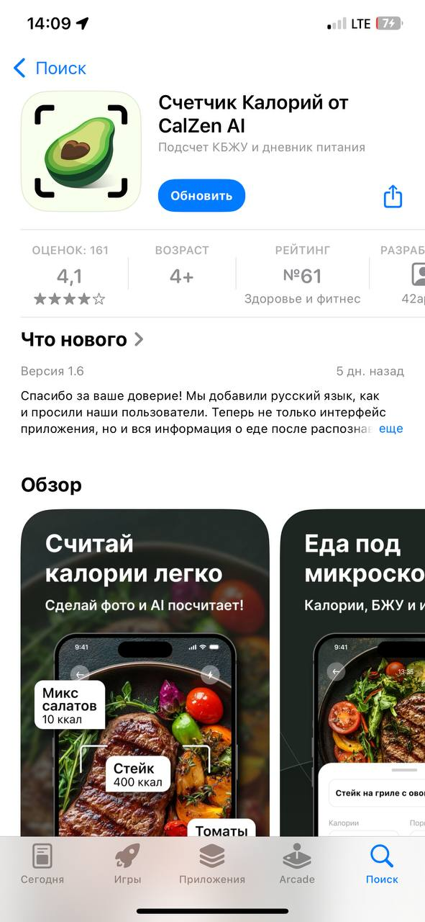
APP STORE
Страница в магазине
Первая точка контакта формирует ожидания ещё до начала онбординга.
День 5 · Маркетинговая аналитика

Slide 57
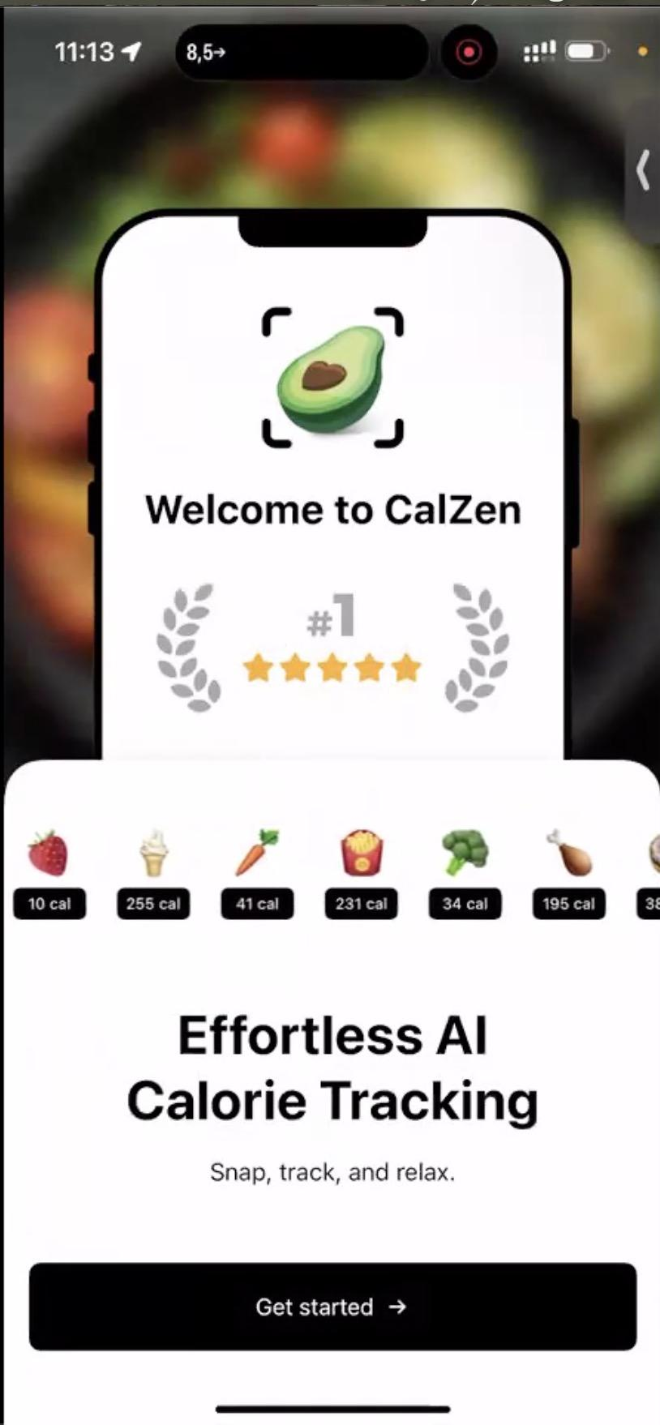
ОНБОРДИНГ
1. Приветственная страница
«У приложения нет награды App Store. Зачем вы обманываете?»
1/10
День 5 · Маркетинговая аналитика

Slide 58
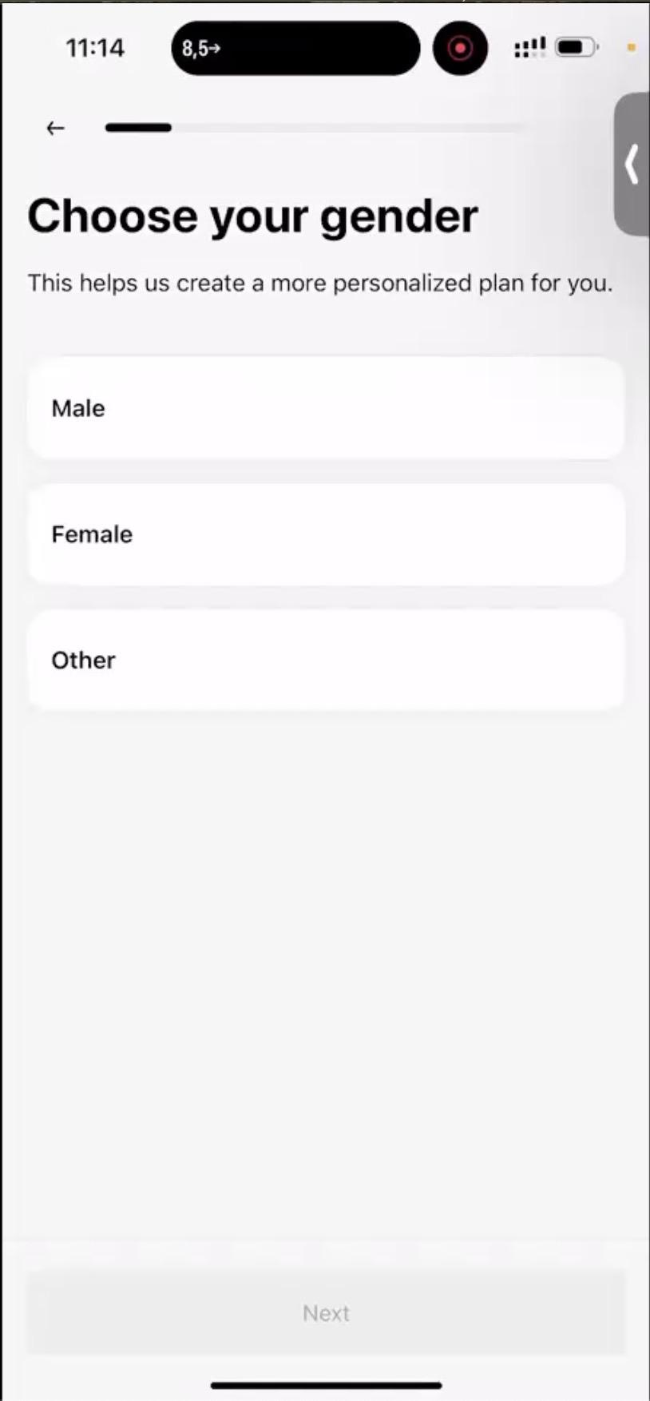
ОНБОРДИНГ
2. Пол
На этом шаге существенных возражений не выявлено.
День 5 · Маркетинговая аналитика

Slide 59
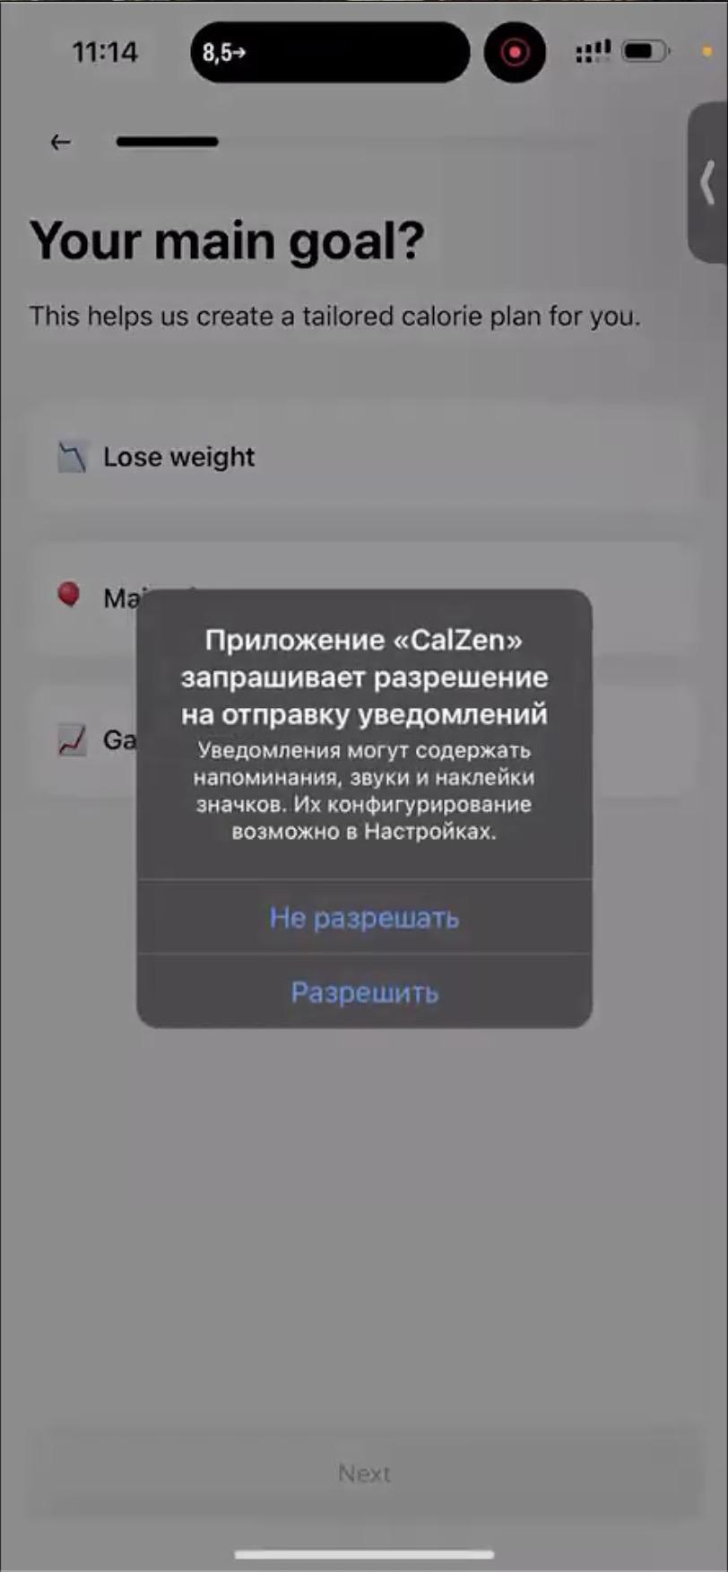
Уведомления во время онбординга
ОНБОРДИНГ
Уведомления
«Неудачный момент».
1/10
День 5 · Маркетинговая аналитика

Slide 60
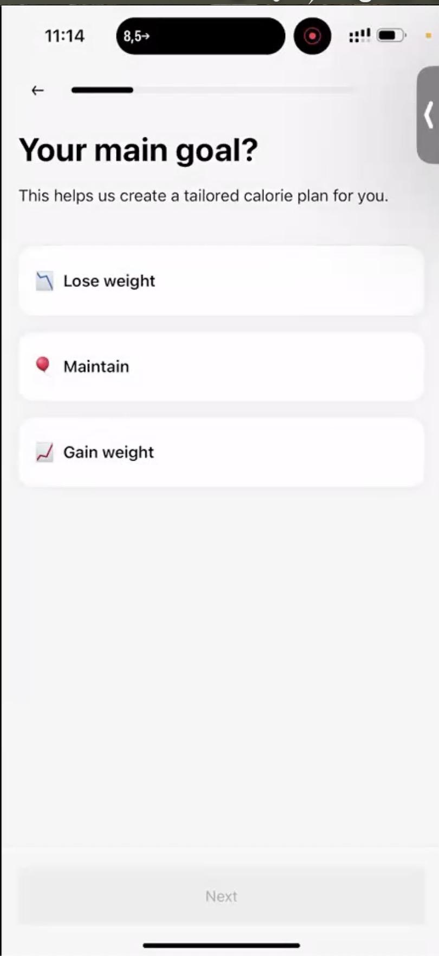
ОНБОРДИНГ
3. Цель
На этом шаге существенных возражений не выявлено.
День 5 · Маркетинговая аналитика

Slide 61
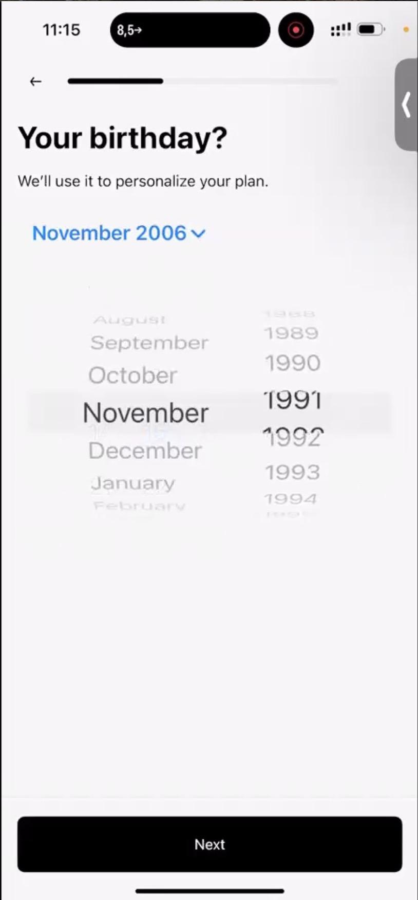
ОНБОРДИНГ
4. Дата рождения
«Почему нужно листать от 2006 года до моего года рождения?»
1/10
День 5 · Маркетинговая аналитика

Slide 62
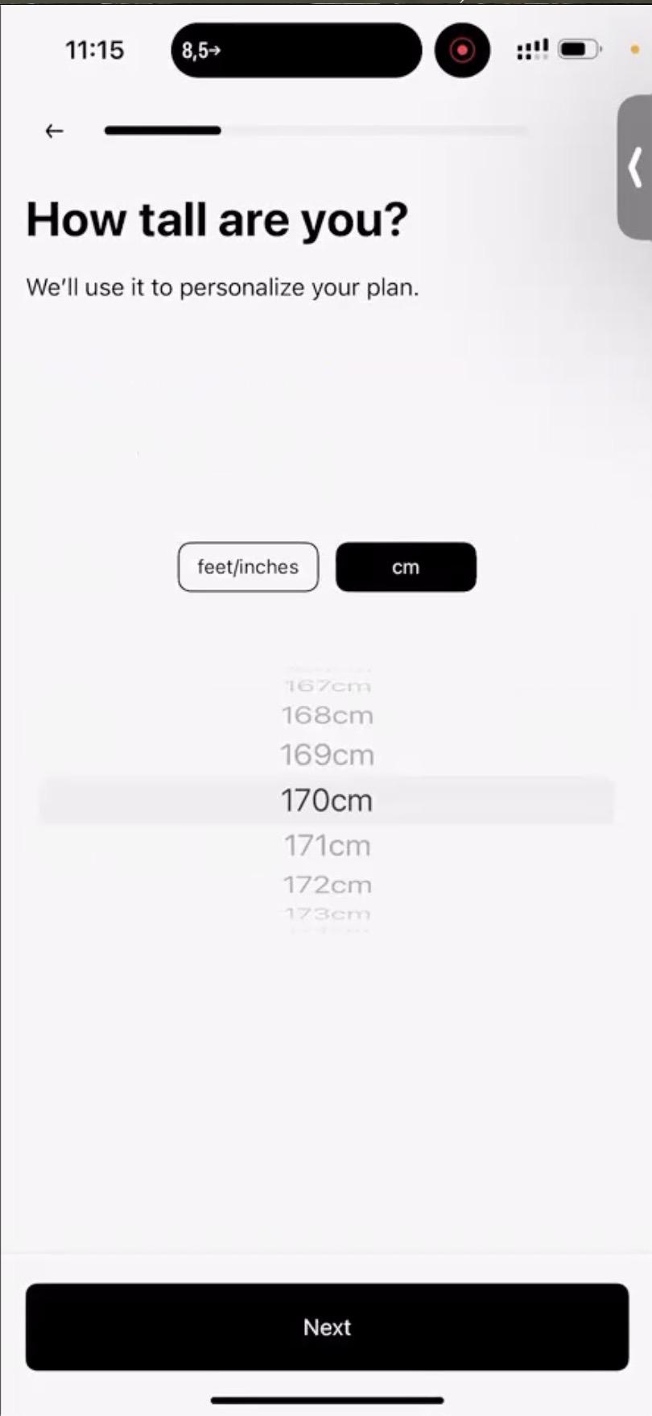
ОНБОРДИНГ
5. Рост
На этом шаге существенных возражений не выявлено.
День 5 · Маркетинговая аналитика

Slide 63
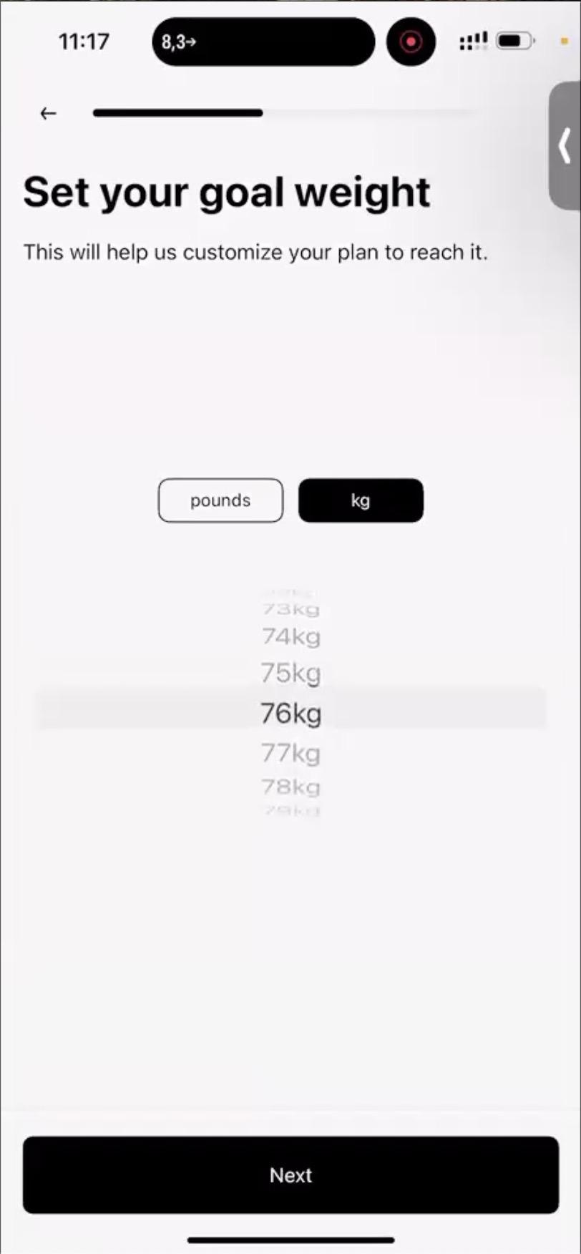
ОНБОРДИНГ
6. Вес
На этом шаге существенных возражений не выявлено.
День 5 · Маркетинговая аналитика

Slide 64
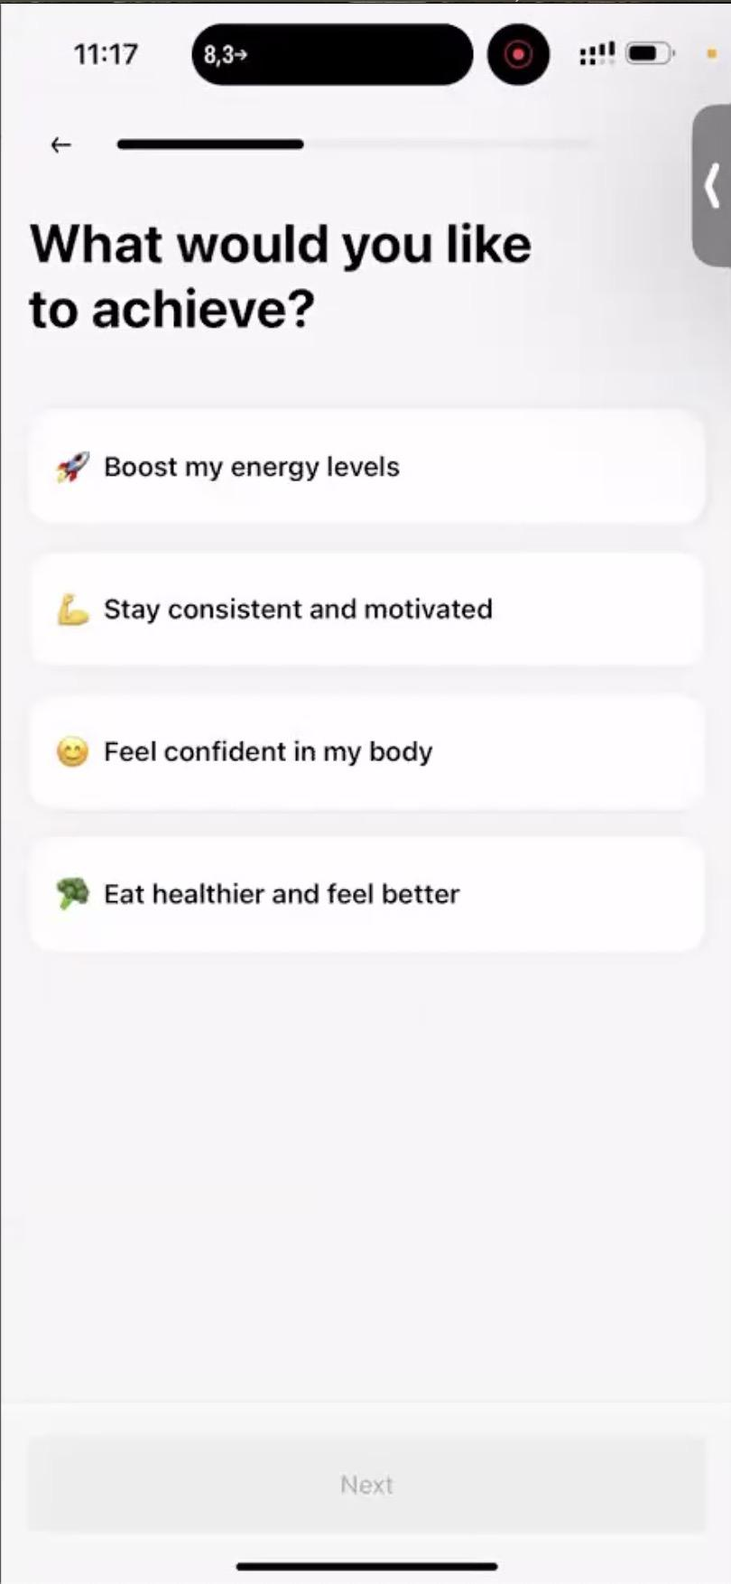
ОНБОРДИНГ
7. Мотивация
«Что мне здесь выбрать?»
3/10
День 5 · Маркетинговая аналитика

Slide 65
ОНБОРДИНГ
8. Целевой вес
«Зачем снова спрашивать кг/фунты? Я уже ответил».
1/10
День 5 · Маркетинговая аналитика

Slide 66
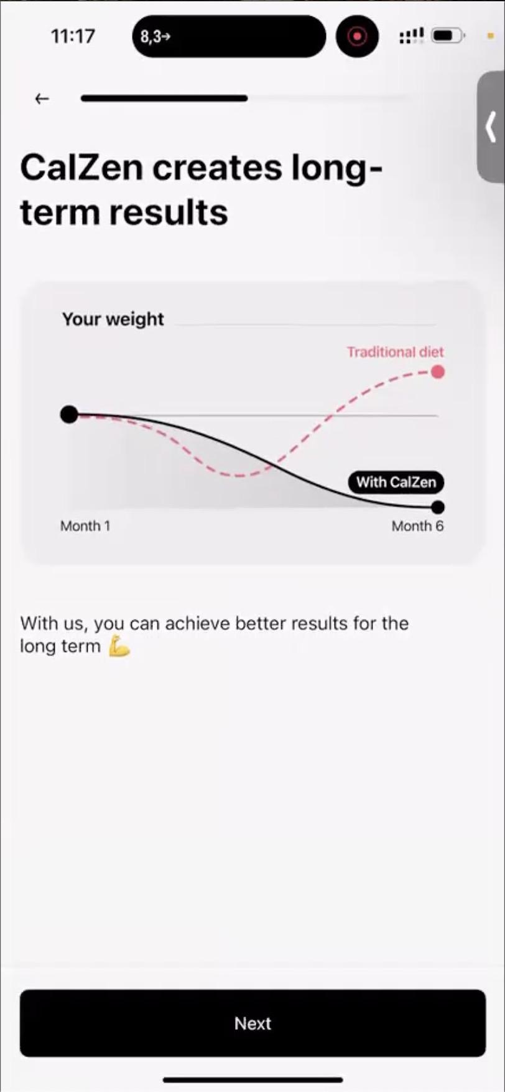
ОНБОРДИНГ
9. Долгосрочный результат
«То есть у классических диет отрицательная эффективность? Хм…»
3/10
День 5 · Маркетинговая аналитика

Slide 67
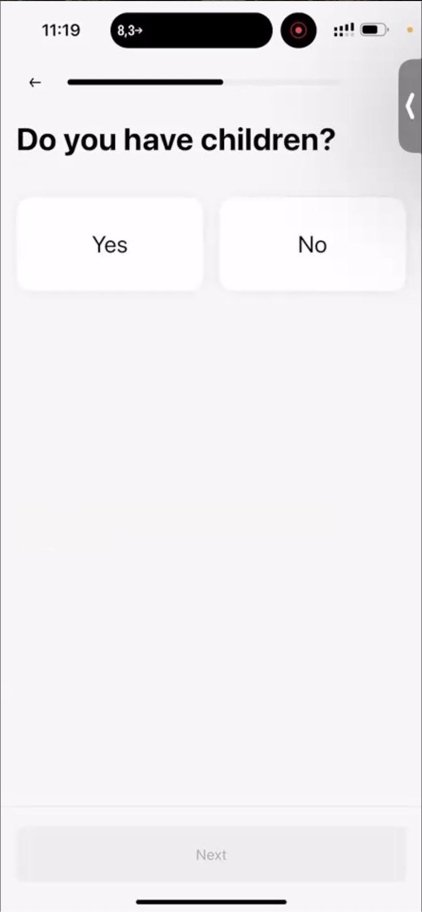
ОНБОРДИНГ
10. Дети
«Почему это важно?»
3/10
День 5 · Маркетинговая аналитика

Slide 68
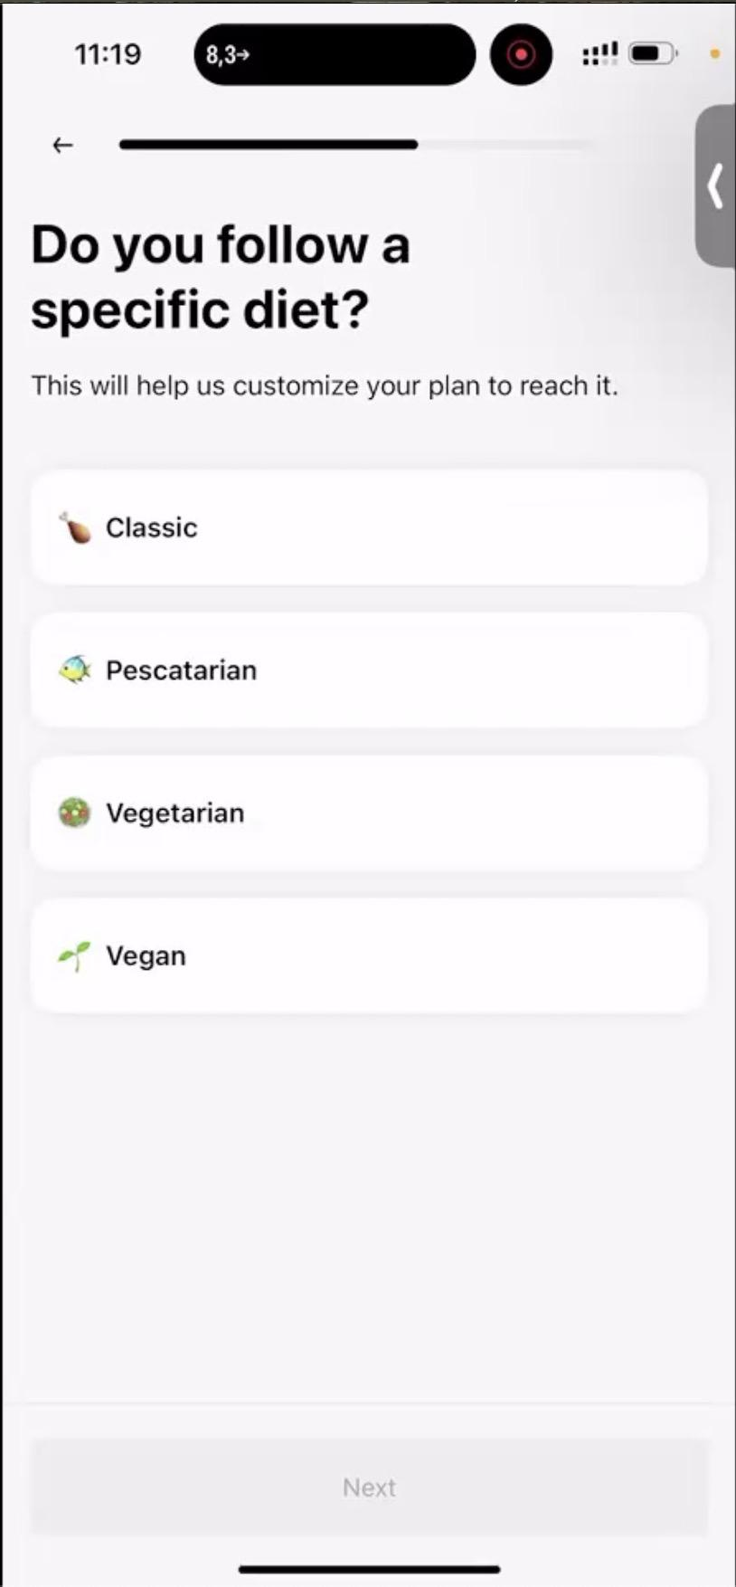
ОНБОРДИНГ
11. Диета
«Где вариант „Я не придерживаюсь диеты“? Это „классическая“?»
8/10
День 5 · Маркетинговая аналитика

Slide 69
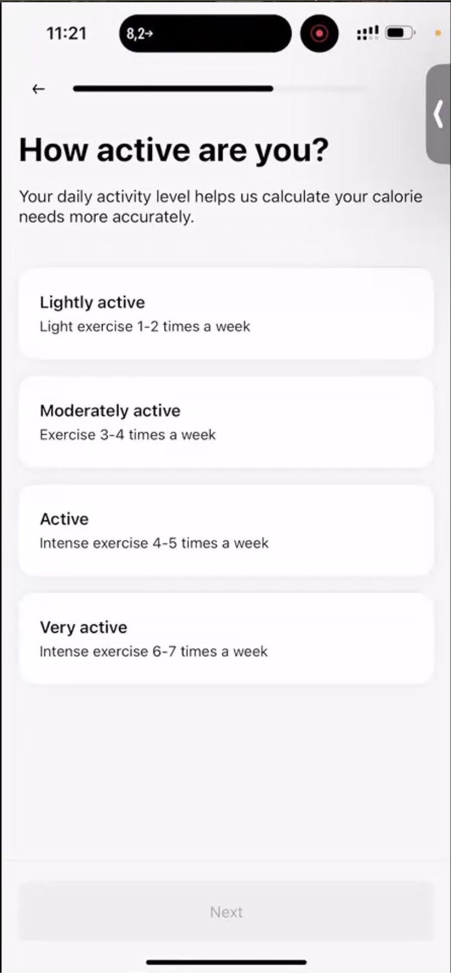
ОНБОРДИНГ
12. Активность
«Я интенсивно тренируюсь три раза в неделю. Какой вариант выбрать?»
2/10
День 5 · Маркетинговая аналитика

Slide 70
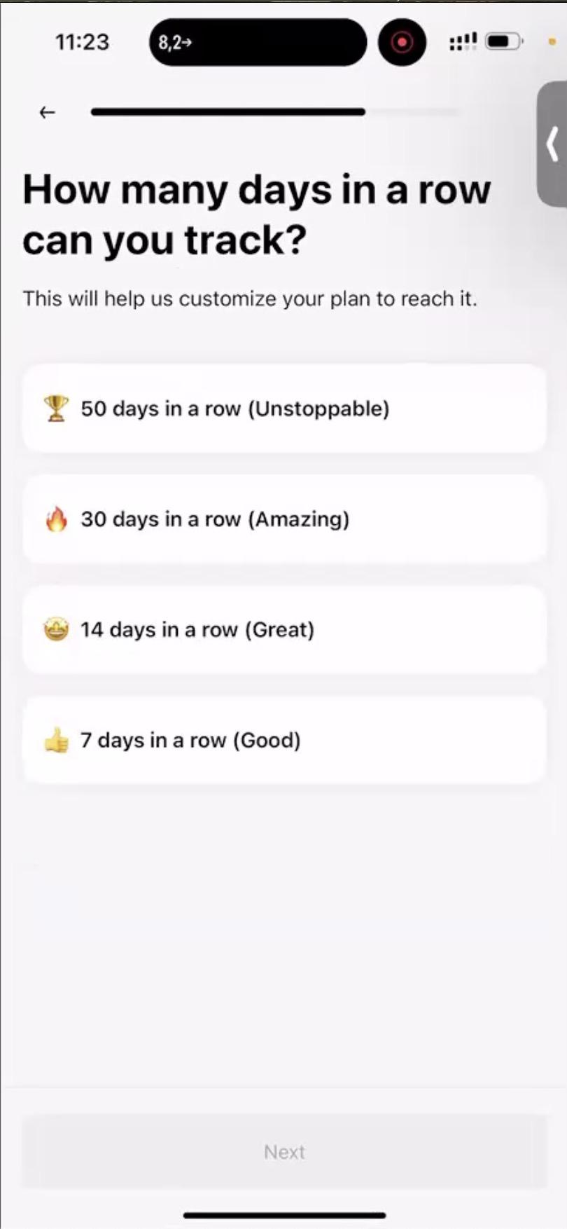
ОНБОРДИНГ
10. Отслеживание
«Откуда мне знать? Лучше спросите, отслеживал ли я раньше».
2/10
День 5 · Маркетинговая аналитика

Slide 71
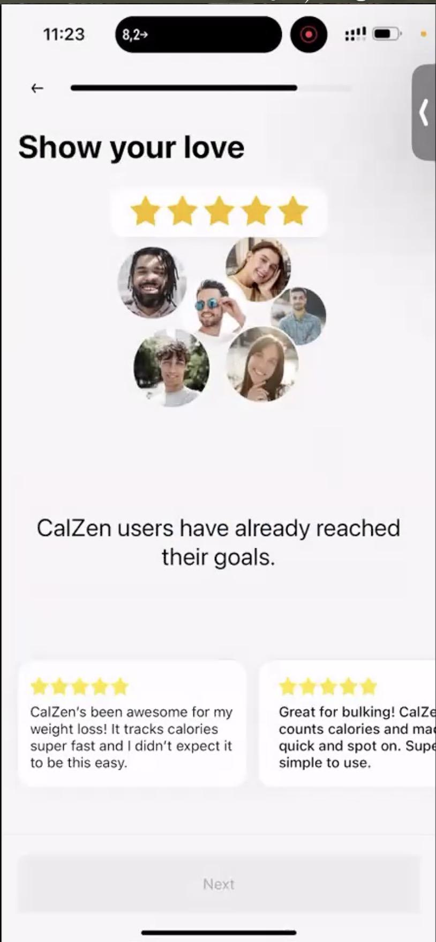
ОНБОРДИНГ
11. Отзывы
«Не слишком ли рано?»
4/10
День 5 · Маркетинговая аналитика

Slide 72
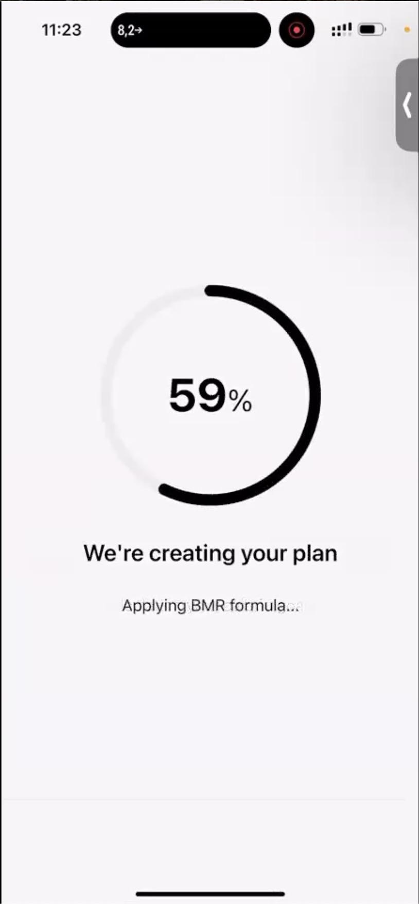
ОНБОРДИНГ
Экран прогресса
Прохождение онбординга
На этом шаге существенных возражений не выявлено.
День 5 · Маркетинговая аналитика

Slide 73
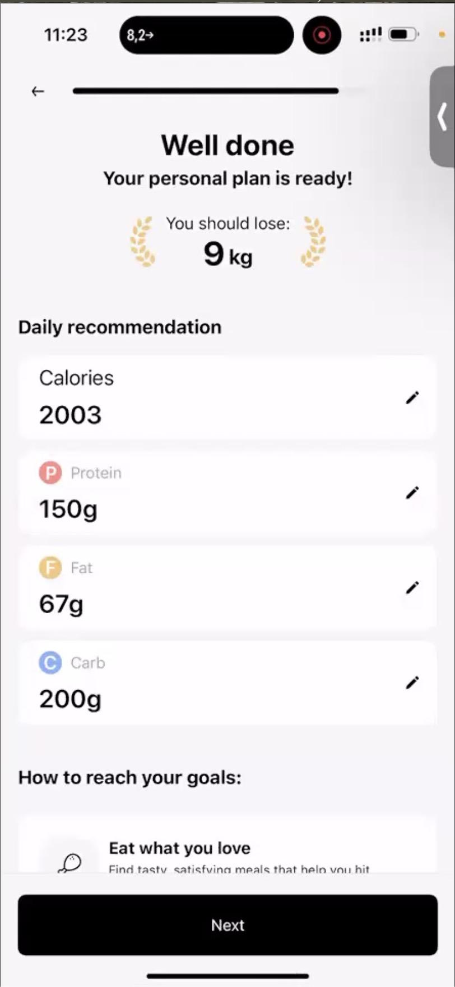
ОНБОРДИНГ
12. План
«Слишком много белка. Слишком мало калорий. Когда я сброшу 9 кг?»
6/10
День 5 · Маркетинговая аналитика

Slide 74
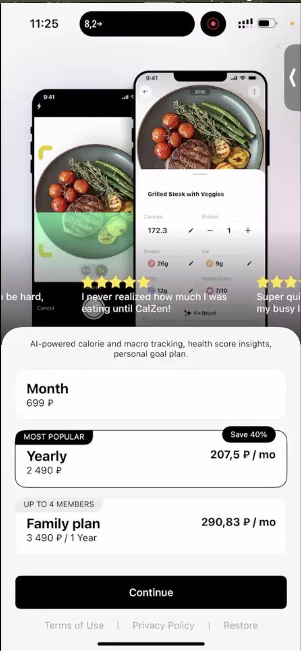
ОНБОРДИНГ
13. Скидка на подписку
«Нельзя закрыть? Нет пробного периода? Только платно?»
6/10
День 5 · Маркетинговая аналитика

Slide 75
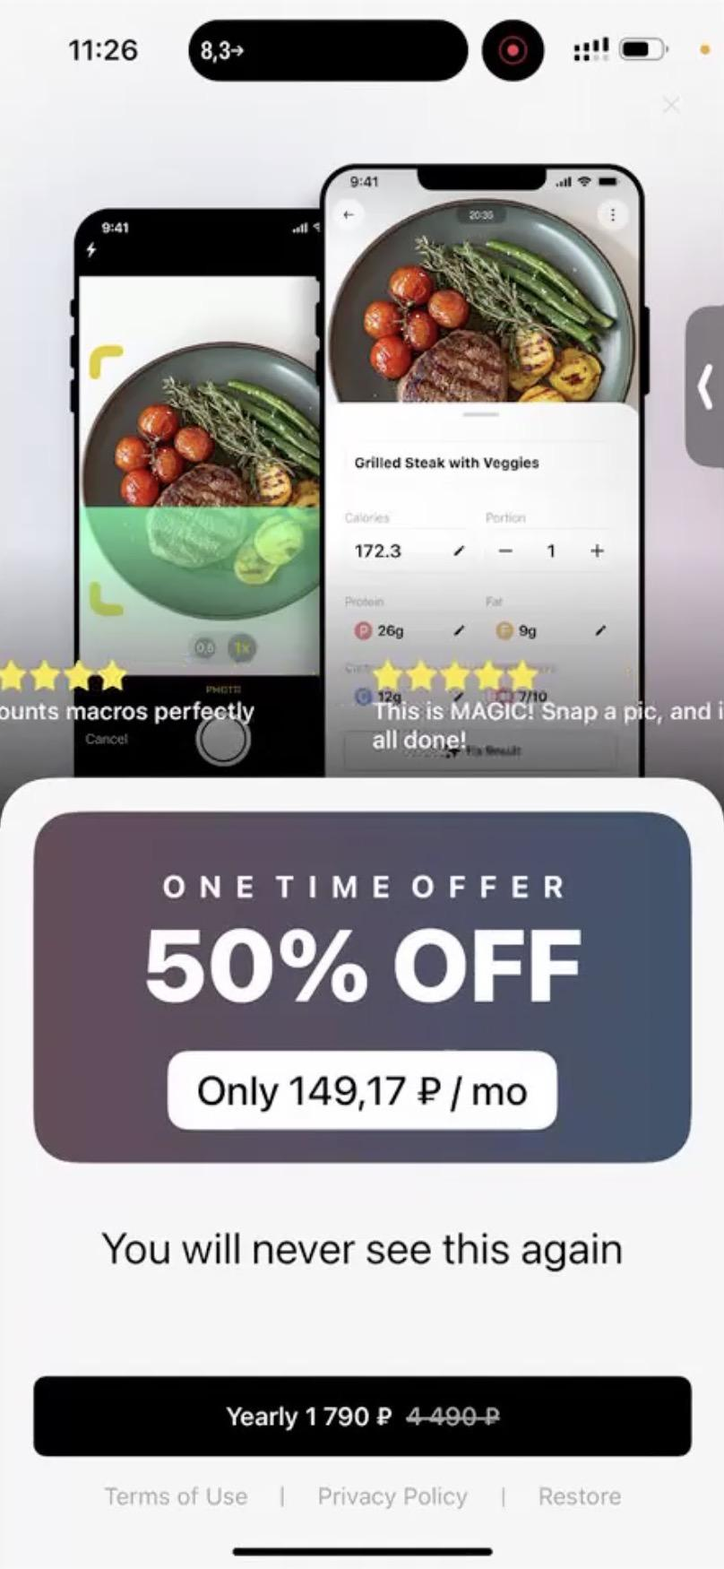
ОНБОРДИНГ
13. Скидка на подписку
«Зачем обманывать? Они всё равно снова покажут этот экран».
2/10
День 5 · Маркетинговая аналитика

Slide 76
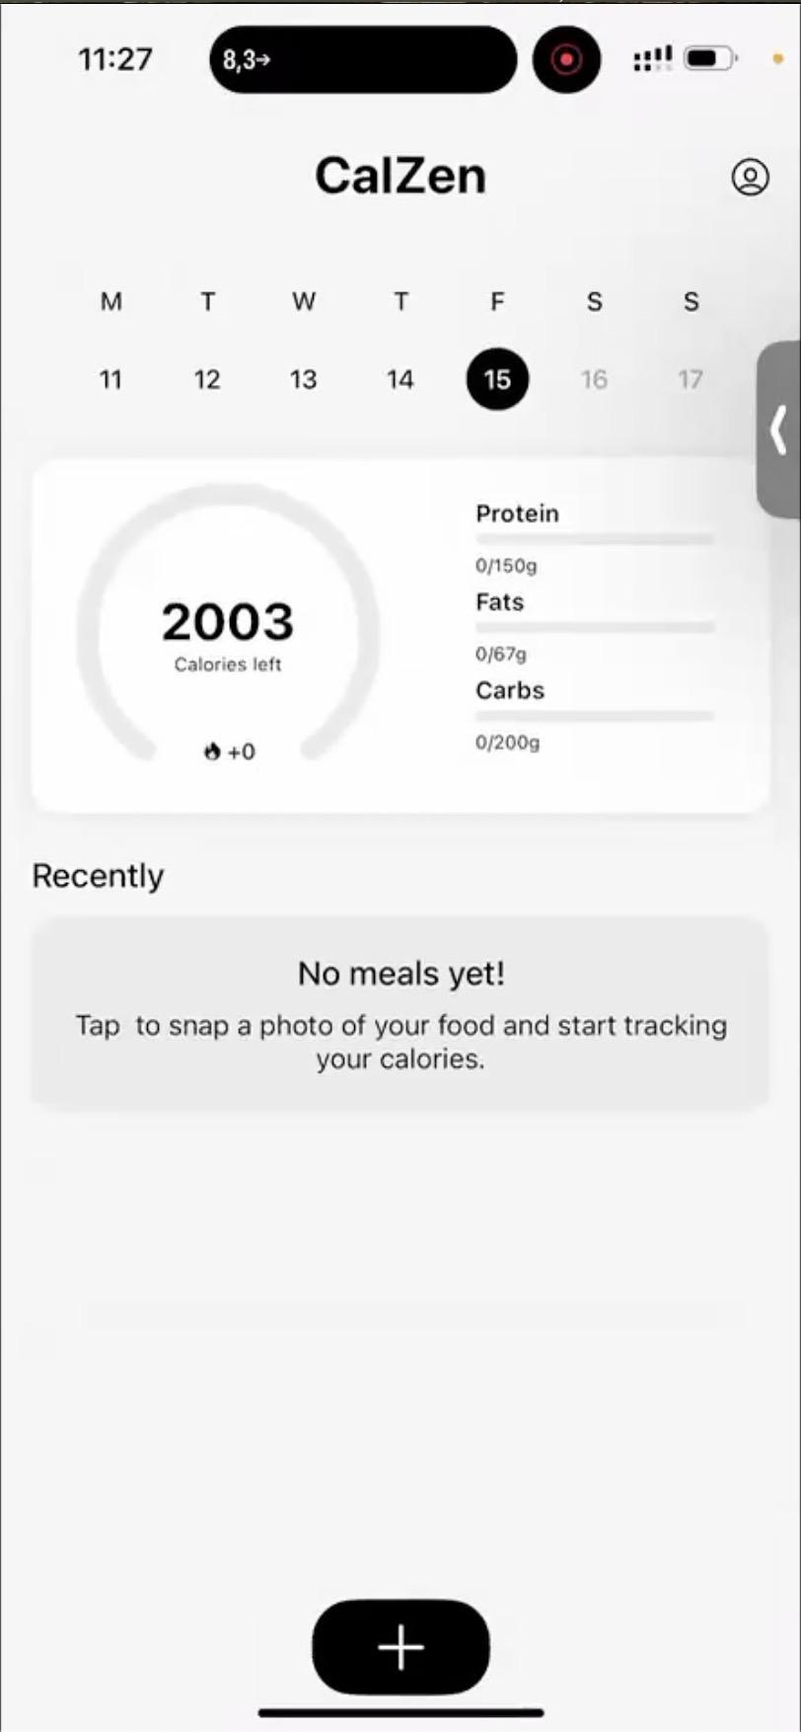
ОНБОРДИНГ
14. Главный экран
На этом шаге существенных возражений не выявлено.
День 5 · Маркетинговая аналитика

Slide 77
03
КЕЙС CALZEN
CalZen
01
Путь клиента
02
Результаты CustDev
03
Показатели воронки
04
Проблемы юнит-экономики

Slide 78
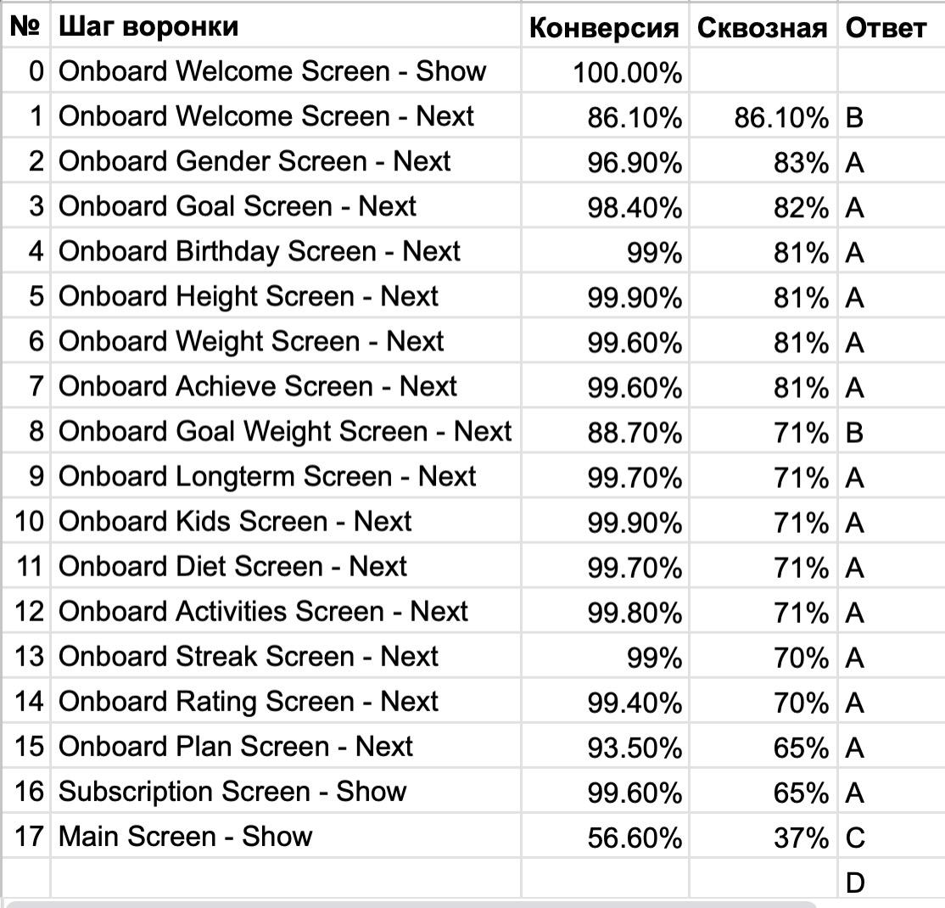
ВОРОНКА
Сквозная конверсия
Выгрузка аналитики показывает, как пользователи проходят воронку.
День 5 · Маркетинговая аналитика

Slide 79
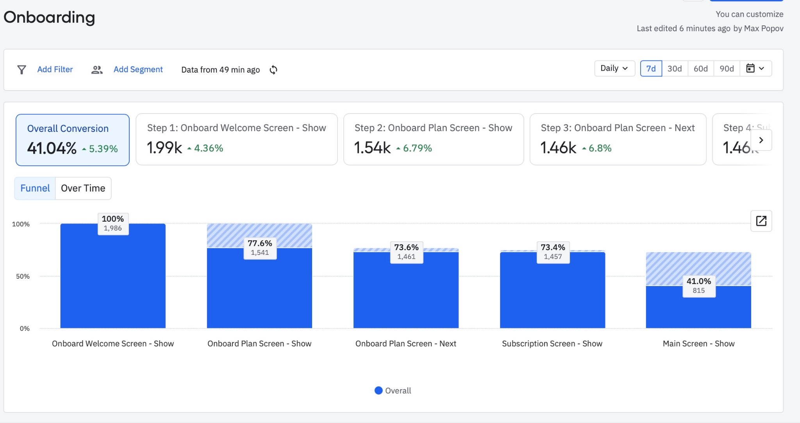
ВОРОНКА
С онбордингом
Базовая воронка: онбординг сохраняет качество, но часть пользователей теряется до оплаты.
День 5 · Маркетинговая аналитика

Slide 80
?
ЭКСПЕРИМЕНТ С ВОРОНКОЙ
Что будет, если убрать онбординг?
Тот же продукт, но более короткий путь к экрану оплаты.

Slide 81
ВОРОНКА
Сквозная конверсия
Шаг
Значение
Конверсия
Приветственный экран
1000
Онбординг
Главная страница
410
41.0%
Показ экрана подписки
370
90.24%
Успешная подписка
33
8.92%
Сам онбординг конвертирует хорошо. Проблема с выручкой возникает позже.
День 5 · Маркетинговая аналитика

Slide 82
ВОРОНКА
Без онбординга
Шаг
Значение
Конверсия
Приветственный экран
1000
Главная страница
950
95.00%
Показ экрана подписки
857
90.24%
Успешная подписка
43
5.00%
Удаление онбординга увеличивает охват, но итоговая конверсия в подписку остаётся низкой.
День 5 · Маркетинговая аналитика

Slide 83
04
КЕЙС CALZEN
CalZen
01
Путь клиента
02
Результаты CustDev
03
Показатели воронки
04
Проблемы юнит-экономики

Slide 84
03
ПОВТОРНЫЕ ПРОДАЖИ
Экономика повторных продаж
После первой оплаты пользователь продолжает создавать ценность и затраты.

Slide 85
Метрика
Значение
ПОВТОРНЫЕ ПРОДАЖИ
CAC
$8.62
CPI
$0.50
Проблема LTV
Конверсия в установку
17
Сквозная конверсия
5.80%
Подписка
$17.00
Удержание за 1 год
50%
Долгосрочная модель зависит от повторного использования, но оно увеличивает затраты на ИИ.
Повторная продажа 1
$8.50
Повторная продажа 2
$0.13
Повторная продажа 3
$0.08
Повторная продажа 4
$0.02
Повторная продажа 5
$0.00
LTV за 5 лет
$25.71
День 5 · Маркетинговая аналитика

Slide 86
ЗАТРАТЫ НА ИИ
Один пользователь
Распознавание фото
$0.02
Распознавание текста
$0.01
День 5 · Маркетинговая аналитика

Slide 87
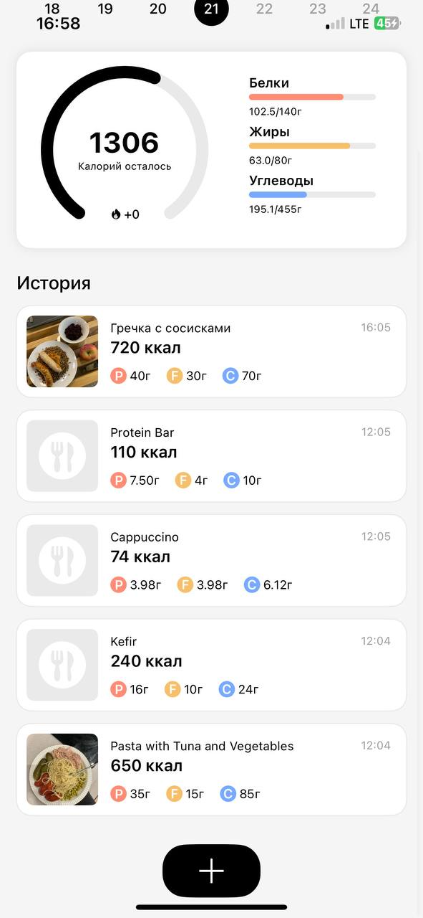
ЗАТРАТЫ НА ИИ
Один день использования
За день
3 распознавания фото
3 распознавания текста
$0,09 за активный день
День 5 · Маркетинговая аналитика

Slide 88
$
ЗАТРАТЫ НА ИИ
100 дней использования сервиса = $9
Недорогой на первый взгляд запрос становится затратным при ежедневном повторении.

Slide 89
ВАРИАНТЫ
Как это исправить
1
Дождаться следующего снижения стоимости GPT
2
Создать базу блюд и реже обращаться к API
3
Максимизировать первые продажи и минимизировать удержание
День 5 · Маркетинговая аналитика

Slide 90
P.S.
P.S.
Ещё два продуктовых риска
Экономическая проблема не ограничивается воронкой.

Slide 91
P.S.
Пользователи FatSecret
Пользователи FatSecret считают, что подсчёт калорий должен быть бесплатным.
?
Вопрос: как изменить готовность платить, если референсный продукт бесплатный?
День 5 · Маркетинговая аналитика

Slide 92
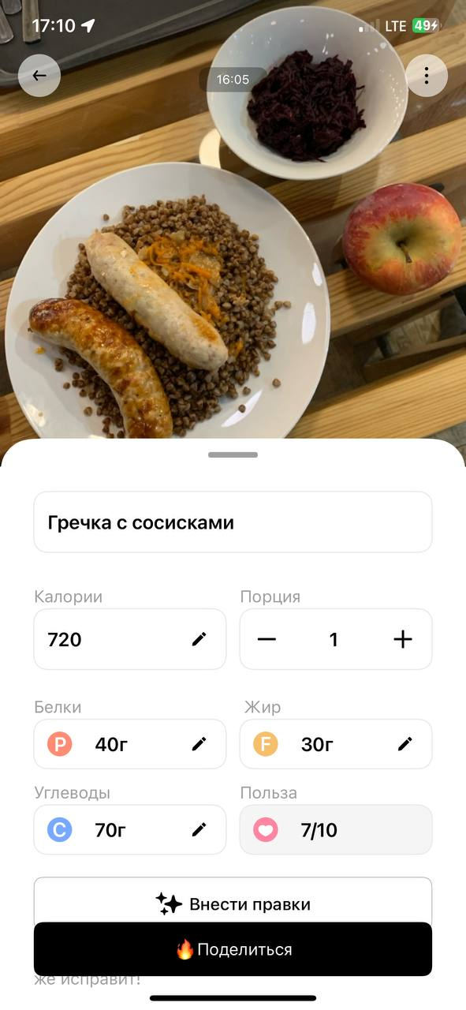
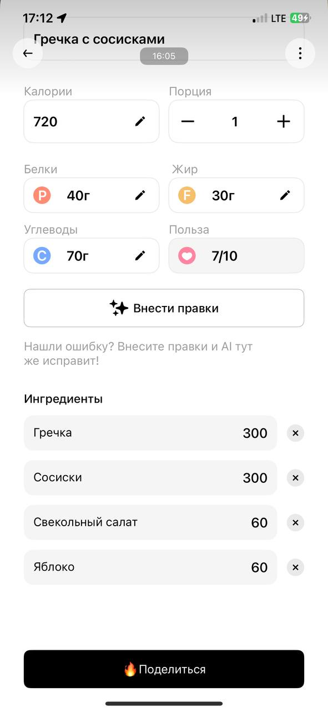
P.S.
Доверие и точность
Когда отслеживание автоматизировано, доверие становится частью продукта.
День 5 · Маркетинговая аналитика

Slide 93
ВЫВОДЫ
Утомительный онбординг из 16 шагов с очень высокой конверсией — около 99%.
Кейс CalZen
Обратная связь из CustDev противоречит реальной воронке продаж.
Парадокс повторных продаж: иногда выгоднее, чтобы клиент ушёл.
Во время разработки помните, где на самом деле находятся главные проблемы юнит-экономики.
День 5 · Маркетинговая аналитика

Slide 94
РЕЗЮМЕ
1
Основы юнит-экономики
Результаты
2
Как появилась юнит-экономика
3
Расчёт ключевых метрик — CAC и LTV
4
Главный вопрос юнит-экономики
5
Джон Пил: юнит-экономика в XIX веке
6
Кейс CalZen: результаты CustDev и парадокс повторных продаж
День 5 · Маркетинговая аналитика

Slide 95
ЧЕМ ЛЕКЦИЯ БЫЛА ПОЛЕЗНА ДЛЯ ВАС
Поделитесь
Мыслями по теме лекции и не только

Slide 96
?
Спасибо
Telegram: @max_popov
Максим Попов · Маркетинговая аналитика · Университет Иннополис

